Slide 1

Présentation Projet 5 « Segmentez des clients d'un site e-commerce »
Denis Desoubzdanne
1er Avril 2023
Formation Data Scientist
Notes:
© Copyright Showeet.com – Creative & Free PowerPoint & Google Slides Templates

Slide 2
Sommaire
Présentation du sujet et méthode RFM
Jeux de données
EDA
Essais de modèles de classification (choix d’un modèle)
Simulation de fréquence de mise à jour du modèle
Conclusion
Notes:
© Copyright Showeet.com – Creative & Free PowerPoint & Google Slides Templates

Slide 3
Présentation du sujet
01
Mission, RFM
Notes:
© Copyright Showeet.com – Creative & Free PowerPoint & Google Slides Templates

Slide 4

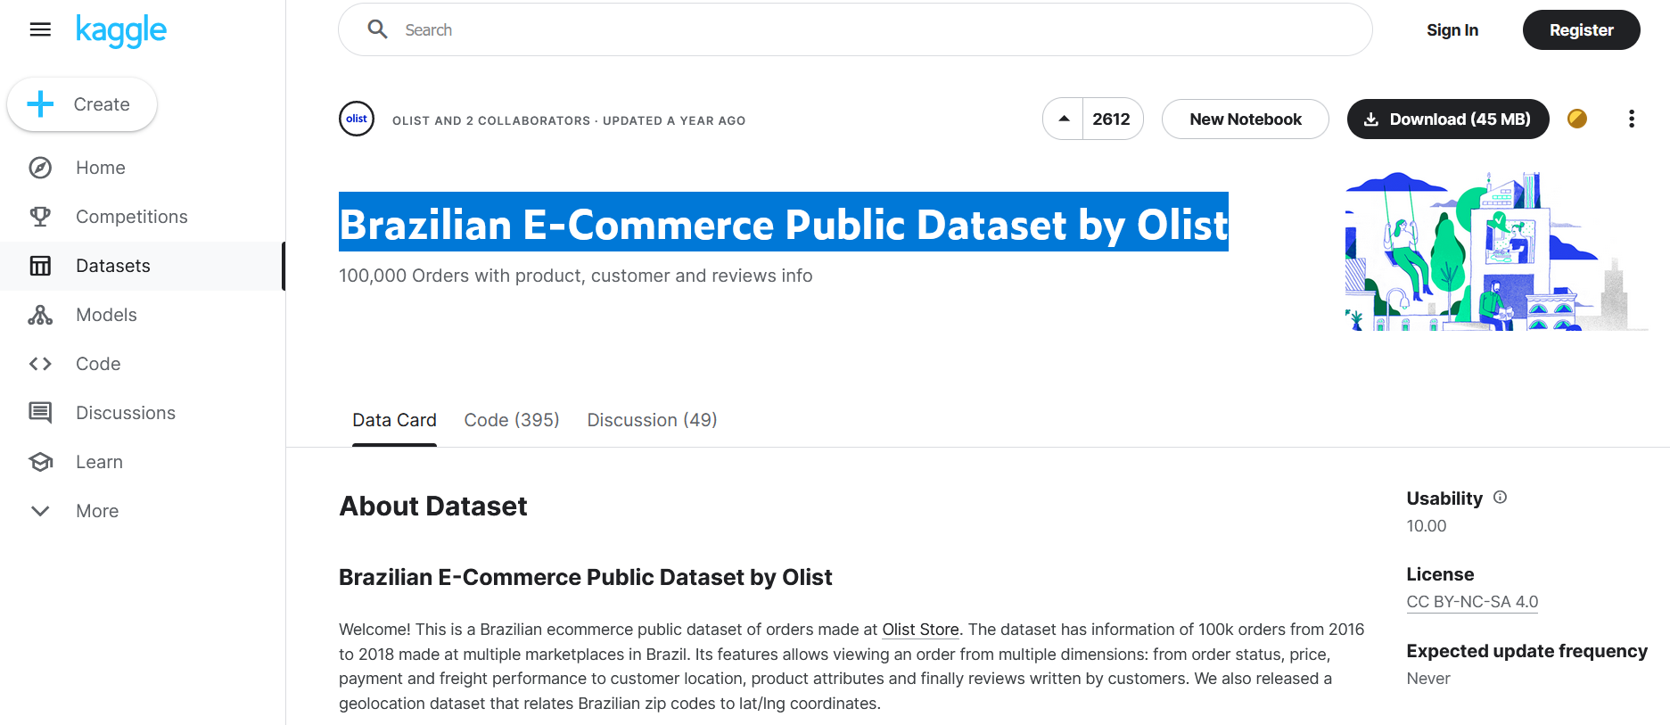
Data Scientist
Consultant pour Olist
Mon objectif : Classer (segmentation RFM) des clients d’un site d’e-commerce par des approches non-supervisées
Mes tâches :
Comprendre les différents types de clients selon leur comportement et leurs données personnelles
Fournir à l’équipe marketing d’Olist une description actionnable de ma segmentation
Analyse de la stabilité des segments au cours du temps (i.e. fréquence de mise à jour)
Brazilian E-Commerce Public Dataset by Olist (Kaggle)
Notes:
© Copyright Showeet.com – Creative & Free PowerPoint & Google Slides Templates

Slide 5
Segmentation RFM : orienter les actions marketing
Recency (R) : date de la dernière commande
Frequency (F) : nombre de commandes sur une période donnée
Money (M) : montant de la (des) dernière(s) commande(s) sur une période donnée
Satisfaction (S) : note de satisfaction du client sur une période donnée
=> Features pas directement présentes : à determiner (feature engineering)
Notes:
© Copyright Showeet.com – Creative & Free PowerPoint & Google Slides Templates

Slide 6
Jeux de données
02
Overview, mergings et nettoyage
Notes:
© Copyright Showeet.com – Creative & Free PowerPoint & Google Slides Templates

Slide 7

Overview
8 tables (datasets) : SQL-like
Primary & foreign keys
Tables incontournables :
Customer, Orders, Payments, Reviews, Geolocalisation
Tables inutiles (dans notre cas) :
Sellers, Items, Products
Notes:
© Copyright Showeet.com – Creative & Free PowerPoint & Google Slides Templates

Slide 8
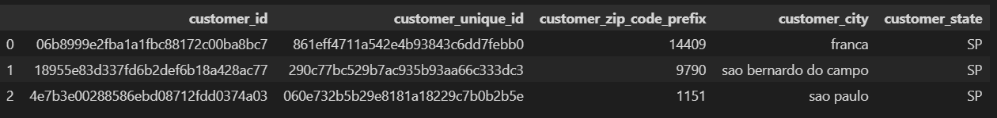
Dataset de départ : customer
Customer_dataset:
=> customer_id.nunique() : 99441
=> customer_unique_id.nunique() : 96096
Delta = 3%
/!\ customer_id est créé à chaque commande (foreign key) => customer_unique_id est la primary key et la feature centrale de notre analyse!
Notes:
© Copyright Showeet.com – Creative & Free PowerPoint & Google Slides Templates

Slide 9
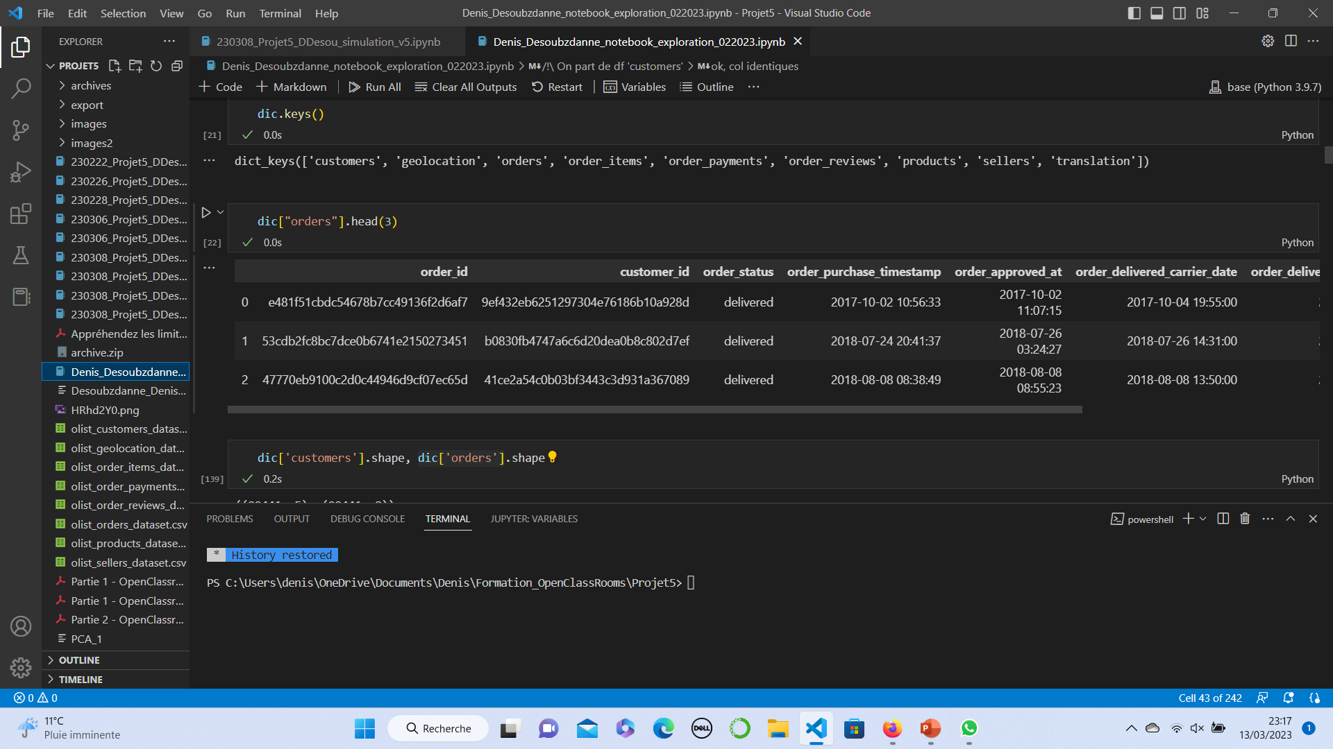
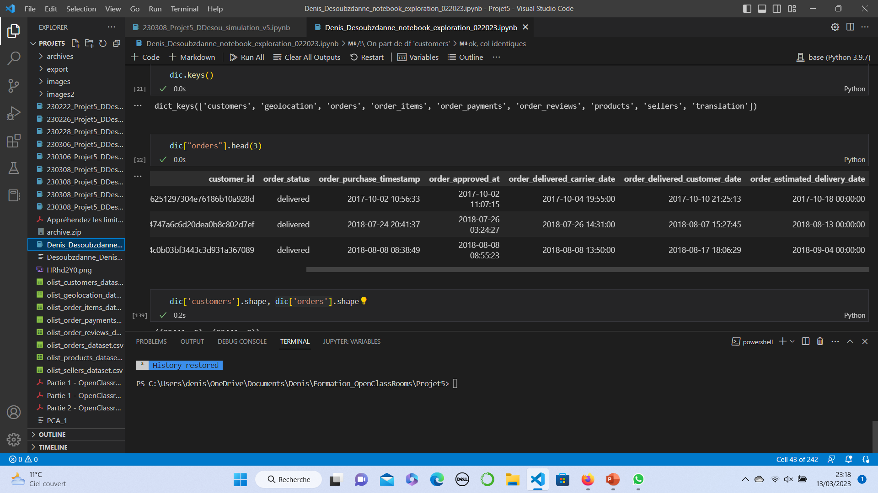
1er merge : orders
Orders_dataset :
« Left join » avec Customer_dataset (key = ‘order_id’) => df2
=> features récupérées :
‘Order_purchase_timestamp’ = quand la commande a été passée (Recency) ‘Order_delivered_customer_date’ = quand le client l’a récupérée (Delta_deliv)
« Foreign key »
/!\
/!\
Notes:
© Copyright Showeet.com – Creative & Free PowerPoint & Google Slides Templates

Slide 10
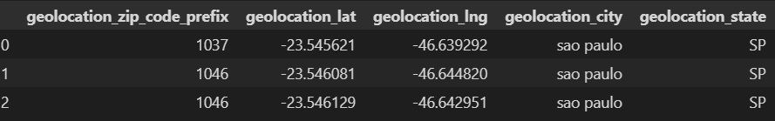
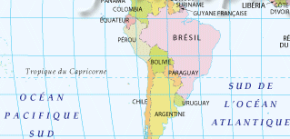
2e merge : geolocation
Geolocalisation_dataset :
« Left join » avec df2 (key = ‘geolocation_state’) => df3
=> features récupérées :
‘Geolocation_lat’ = coordonée de latitude (en °)
de la ville du client (-29,7° -> +2,8°)
‘Geolocation_lng’ = coordonée de longitude (en °)
de la ville du client (-68,5° -> -35,8°)
/!\
/!\
« Foreign key »
df2
groupby(by=['geolocation_state'], as_index=False).agg({'geolocation_lat': 'mean', 'geolocation_lng': 'mean'})
Notes:
© Copyright Showeet.com – Creative & Free PowerPoint & Google Slides Templates

Slide 11
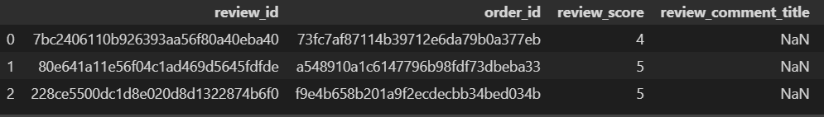
3e merge : order_reviews
Order_reviews_dataset :
« Left join » avec df3 (key = ‘order_id’) => df4
=> feature récupérée :
‘Review_score’ = Note de satisfaction (moyenne) du client => Satisfaction
« Foreign key »
/!\
df4
df2_ = df_.groupby(by=['order_id'], as_index=False).agg({"review_score":'mean'})
Notes:
© Copyright Showeet.com – Creative & Free PowerPoint & Google Slides Templates

Slide 12
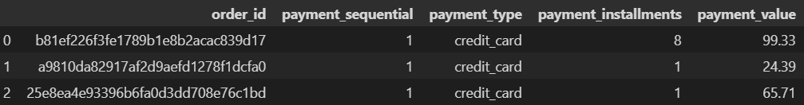
5e merge : order_payments
Order_payments :
« Left join » avec df4 (key = ‘order_id’) => df6
=> features récupérées :
‘Payment_sequential’ : paiement séquentiel (bons d’achat, de réduction : ‘voucher’)
‘Payment_installments’ : paiement étallé (ex : abonnement téléphonique)
‘Payment_values’ : montant de l’achat (somme des achats)
« Foreign key »
/!\
/!\
M
df6
df5 = dic['order_payments'].groupby(by=['order_id'], as_index=False).agg({'payment_sequential':'max', 'payment_value':'sum', 'payment_installments':'max'})
Notes:
© Copyright Showeet.com – Creative & Free PowerPoint & Google Slides Templates

Slide 13
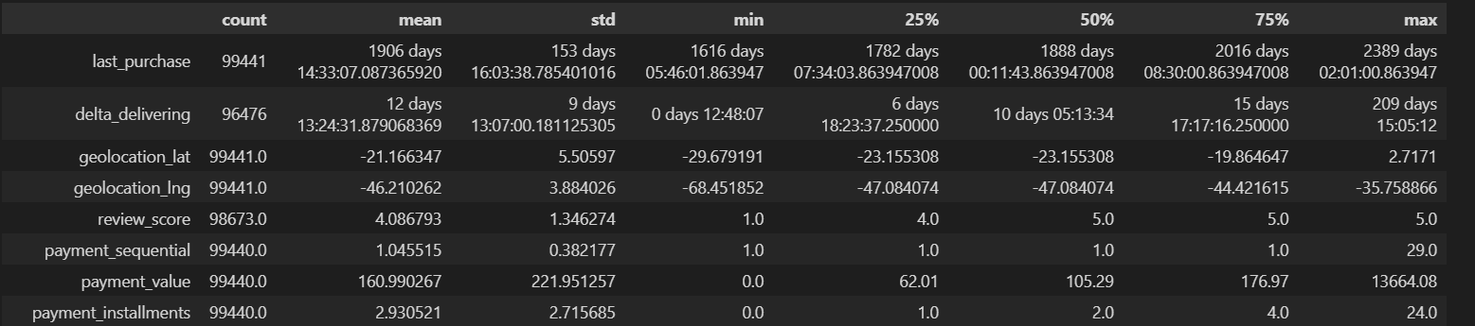
Création de 2 nouvelles features
df8.insert(4, 'last_purchase', current-df8['order_purchase_timestamp’]) => Recency (R)
df8.insert(8, 'delta_delivering', df8['order_delivered_customer_date']-df8['order_purchase_timestamp'])
/!\
/!\

Slide 14
“Groupby” selon customer_unique_id’
Satisfaction
.agg({"review_score":'mean',
'last_purchase': 'min',
'order_id': 'count',
'payment_value': 'sum',
'delta_delivering': 'mean',
'payment_installments': 'mean',
'payment_sequential' : 'mean',
'geolocation_lat': 'mean',
'geolocation_lng': 'mean'})
Recency
Frequency
Money
Temps d’acheminement moyen des produits
Paiement/versement à intervalle régulier
Paiement fractionné (coupons, bons…)
Geolocalisation des clients

Slide 15
Gestion des NaN et des valeurs nulles
dropna() : 3334 lignes supprimées (3,5 %)
Feature Money = 0 : 0 ligne supprimée
Feature Pay_installments = 0 : 2 lignes supprimées
Feature Delta_deliv = 0 : 13 lignes supprimées

Slide 16
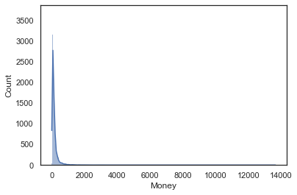
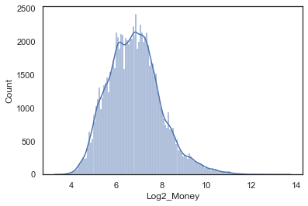
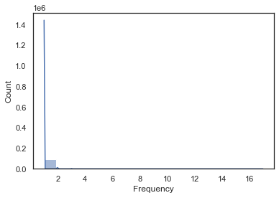
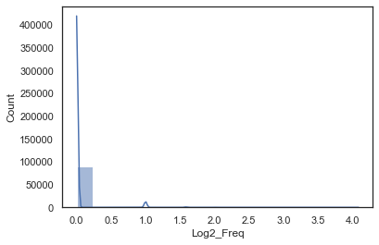
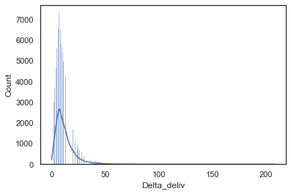
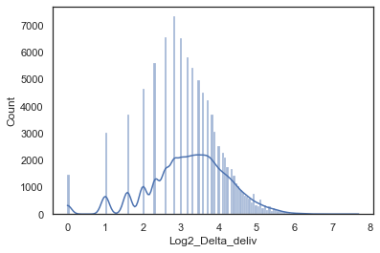
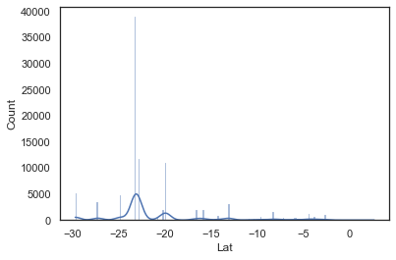
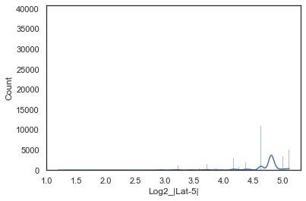
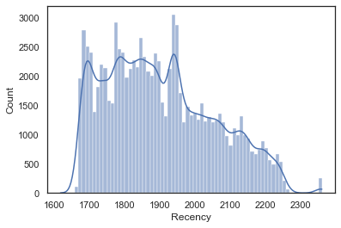
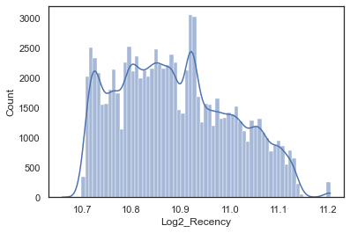
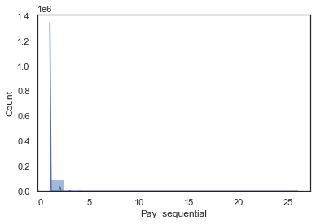
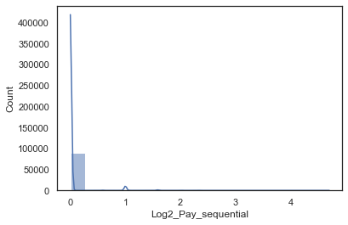
Transformation des features (log₂)
Log₂
Log₂
Log₂
Log₂(|Lat-5|)
Log₂
Log₂

Slide 17
EDA
03
Tableau de corrélation, pairplots, boxplots
Notes:
© Copyright Showeet.com – Creative & Free PowerPoint & Google Slides Templates

Slide 18
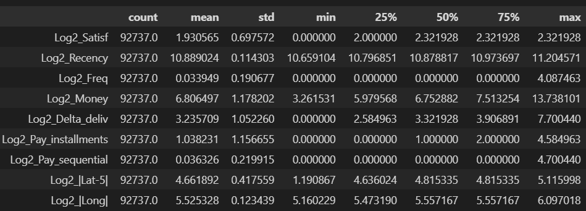
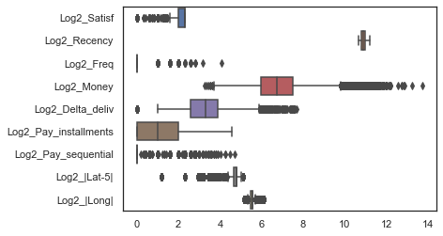
Description et boxplots
92737 clients
Des valeurs comprises entre 0 et +14.

Slide 19
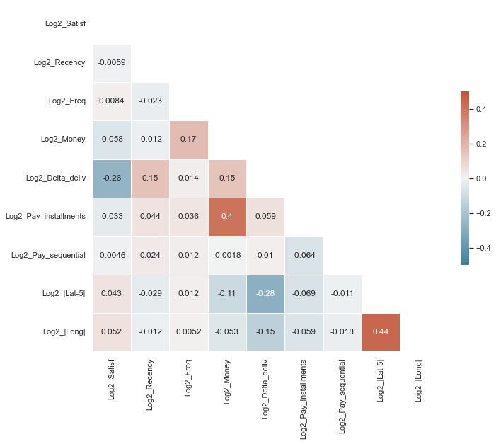
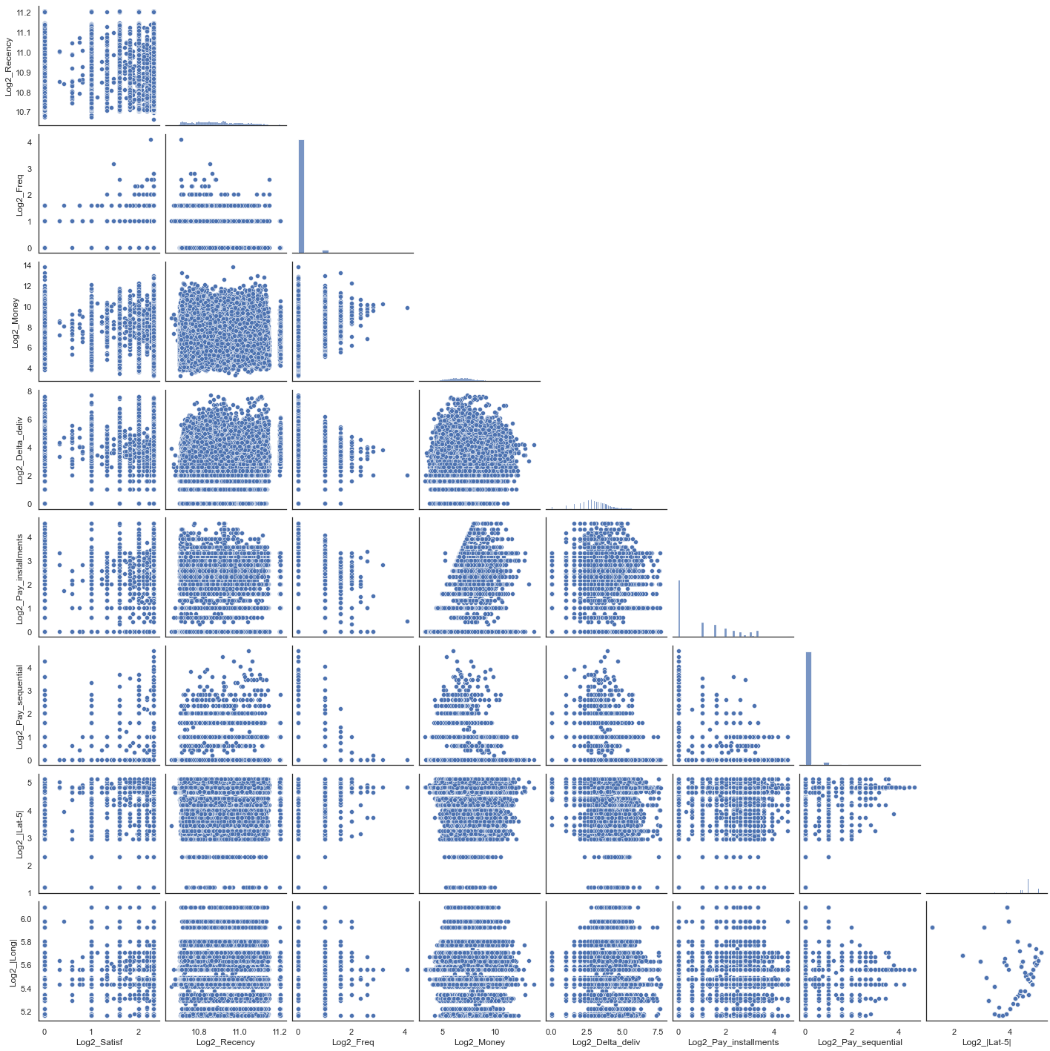
Corrélations
Corrélation : Long & Lat ; Money & Pay_installments
Anti-corrélation : Satisf & Delta_d ; Lat & Delta_d

Slide 20
Essais de modèles de classification
04
- DBScan & KMeans
Notes:
© Copyright Showeet.com – Creative & Free PowerPoint & Google Slides Templates

Slide 21
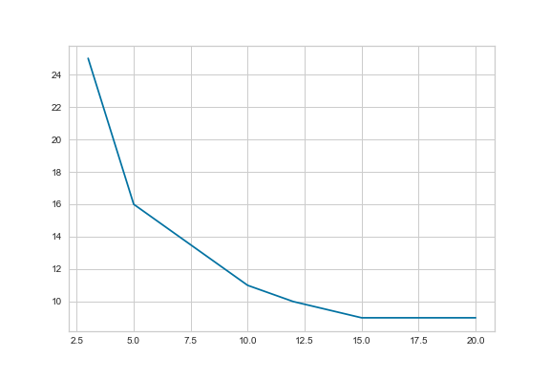
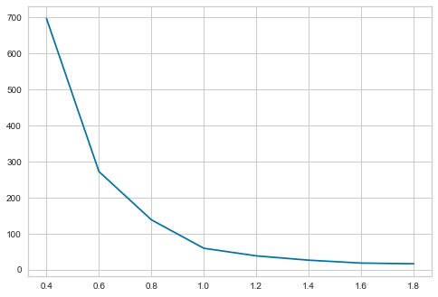
DBScan
Optimiser epsilon : ok 1.8
Optimiser min_sample : ok 20
Nombre de clusters
Nombre de clusters
Epsilon
Min_sample
Nombre de clusters optimal : 9

Slide 22
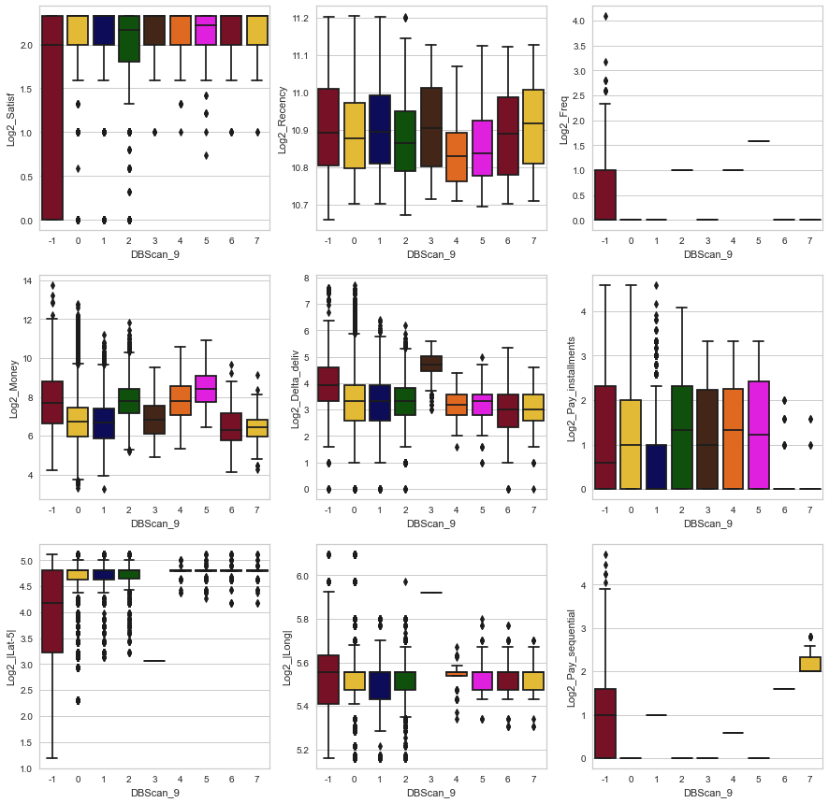
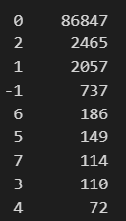
DBScan : 9 clusters
Impossible à interpréter!
Effectifs
Notes:
© Copyright Showeet.com – Creative & Free PowerPoint & Google Slides Templates

Slide 23
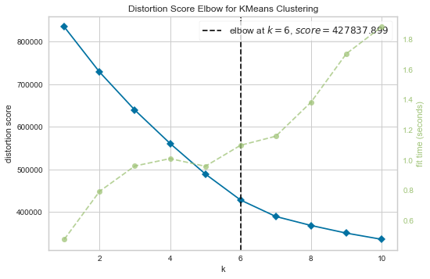
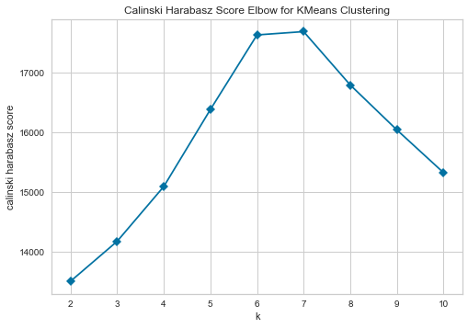
KMeans : nombre de clusters
Méthode du coude
Méthode de Calinski-Harabasz
Nombre de clusters optimal : 7

Slide 24
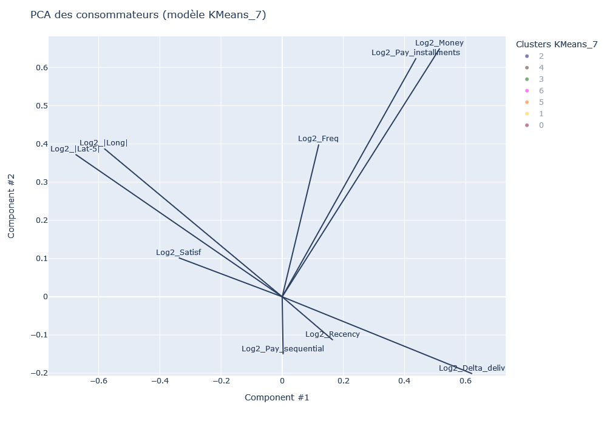
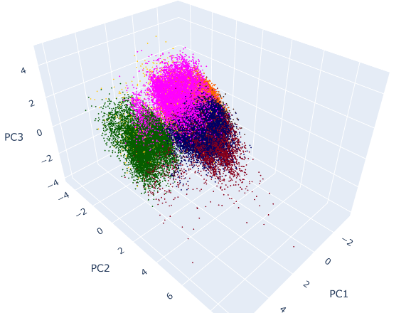
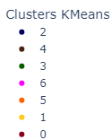
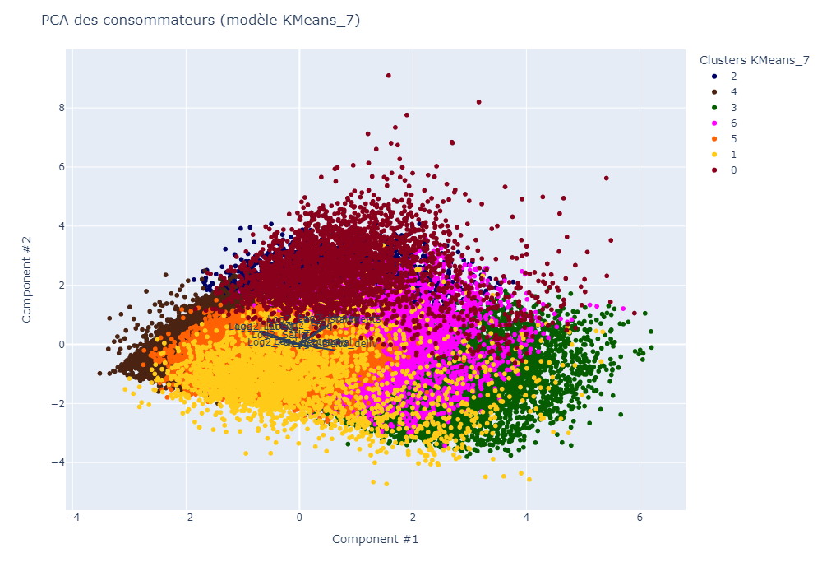
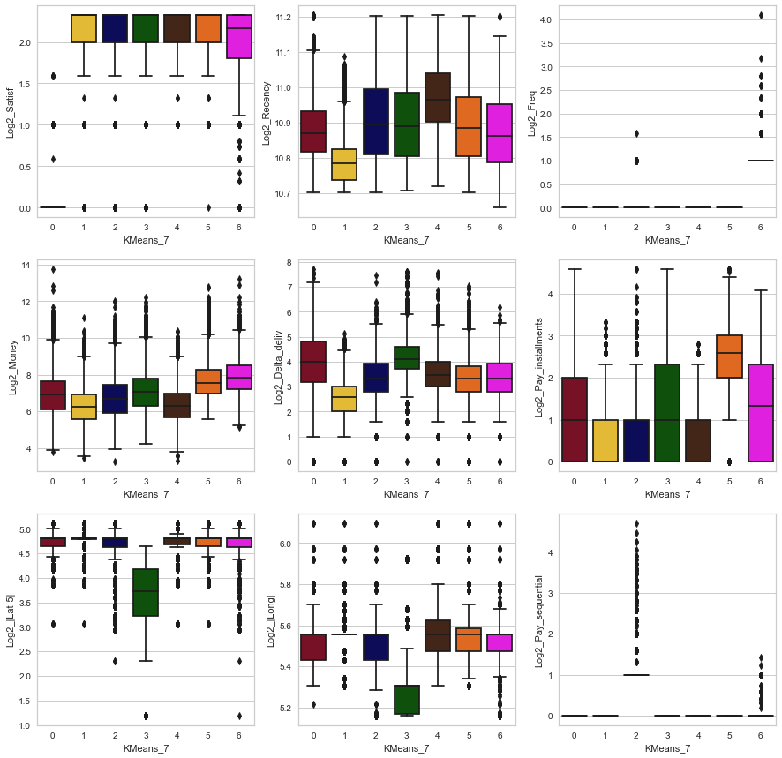
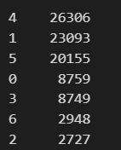
Loading plot
KMeans : 7 clusters
Score plot
Effectifs
Cluster 0 : peu satisfaits, délais long
Cluster 1 : achat récent, faible montant, délais court
Cluster 2 : paiement fractionné (bons d’achat, de réduc.)
Cluster 3 : délais long, zone géo. éloignée (N-E)
Cluster 4 : achat non récent, faible montant, S-O du pays
Cluster 5 : paiement à intervalle régulier, fort montant
Cluster 6 : achats fréquents, fort montant

Slide 25
Simulation d’entretien du modèle choisi (KMeans, 7 clusters)
04
- Méthode ARI (Adjusted Rand Score)
Notes:
© Copyright Showeet.com – Creative & Free PowerPoint & Google Slides Templates

Slide 26
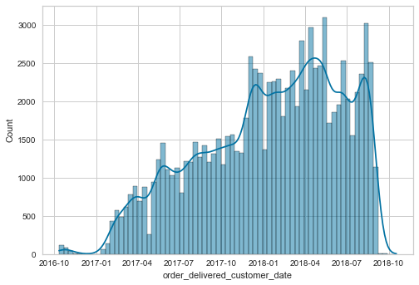
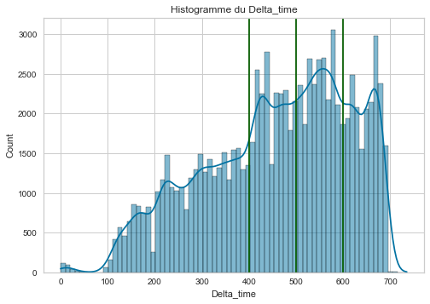
Feature engineering
Récupérer la date de récupération de l’achat par le client: 'order_delivered_customer_date’
Créer une feature de sélection de temps (cut-off) pour délimiter le modèle M0 : Delta_time = (df12['order_delivered_customer_date'] - df12['order_delivered_customer_date'].min()))

Slide 27
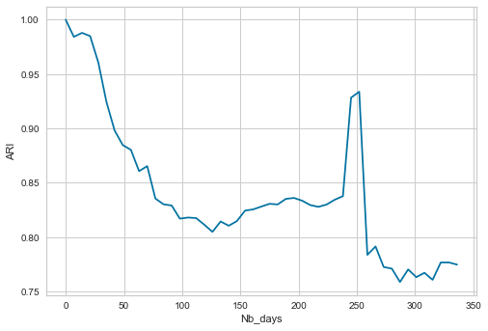
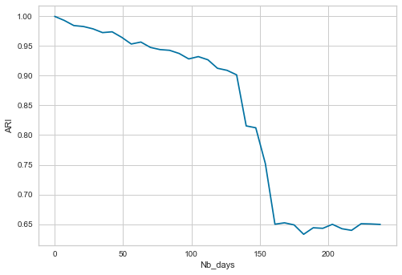

Simulations d’entretien
~ 260 j
~ 150 j
Cut-off = 500 j (23 Fév. 2018)
Step = 7 j (fréq. mise à jour)
Mise à jour à environ J₊₁₅₀ (fin Juil. 2018)
Cut-off = 400 j (16 Nov. 2017)
Step = 7 j (fréq. mise à jour)
Mise à jour à environ J₊₂₆₀

Slide 28
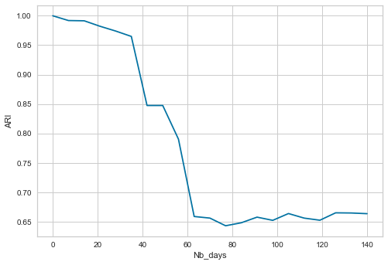
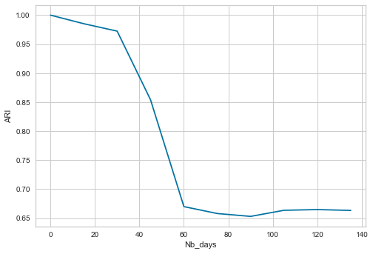
Simulations d’entretien
56 j
50 j
Cut-off = 600 j
Step = 15 j (fréq. mise à jour)
Mise à jour à environ J₊₅₀ (fin Juil. 2018)
Cut-off = 600 j (4 Juin 2018)
Step = 7 j (fréq. mise à jour)
Mise à jour à environ J₊₅₆

Slide 29
Conclusion
06
Bilan du modèle de classification non-supervise déterminé
Notes:
© Copyright Showeet.com – Creative & Free PowerPoint & Google Slides Templates

Slide 30
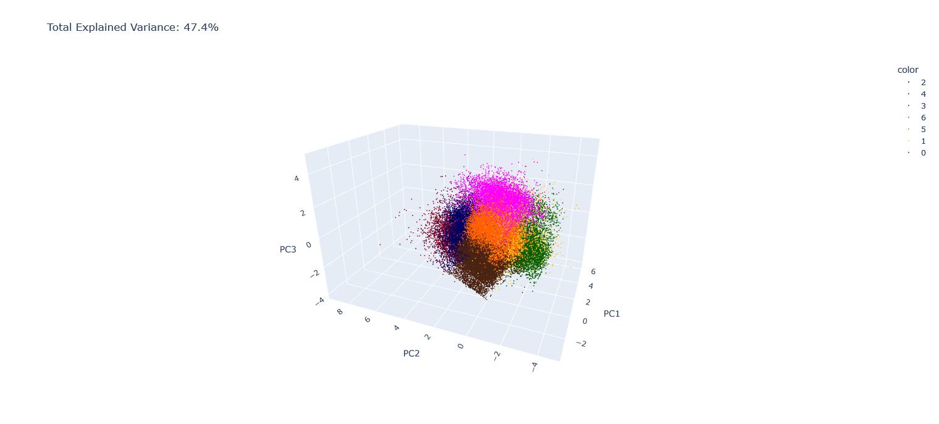
Conclusion
La méthode de segmentation RFM et le feature engineering sur des données de clients du e-commerce Olist ont permis de constituer un jeu de données structurés afin de réaliser du ML.
La méthode de classification non supervisée des KMeans nous a permis de déterminer 7 clusters caractéristiques de clients selon différentes features :
Géographique, Satisfaction,
RFM,
…
Pour un modèle de clustering M₀ entrainé sur 500 j (Oct. 2016 - Fév. 2018) celui-ci devient obsolète au bout de 150 j (ARI < 0,8).
Il est recommandé de ne pas dépassé un délai de maintenance de 7 j.
Notes:
© Copyright Showeet.com – Creative & Free PowerPoint & Google Slides Templates

Slide 31
Merci pour votre attention!
Denis Desoubzdanne
1er Avril 2023
Formation Data Scientist
Notes:
© Copyright Showeet.com – Creative & Free PowerPoint & Google Slides Templates

Slide 32
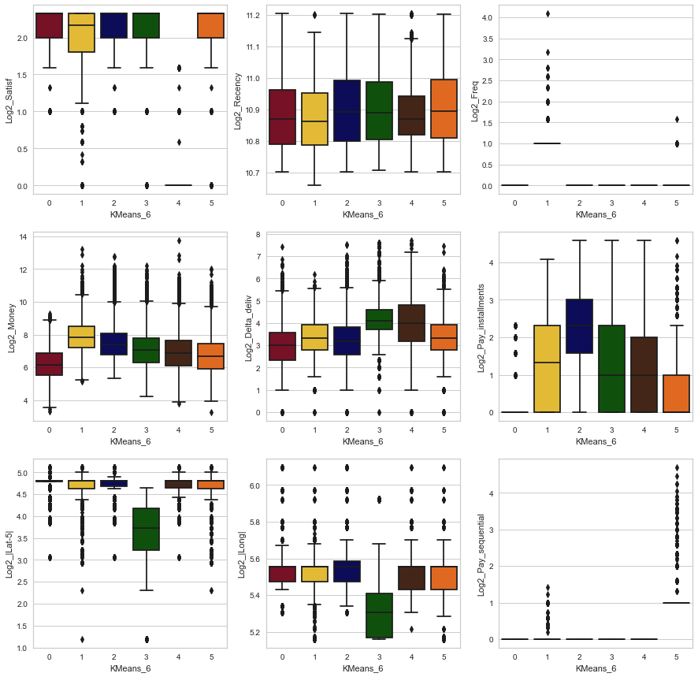
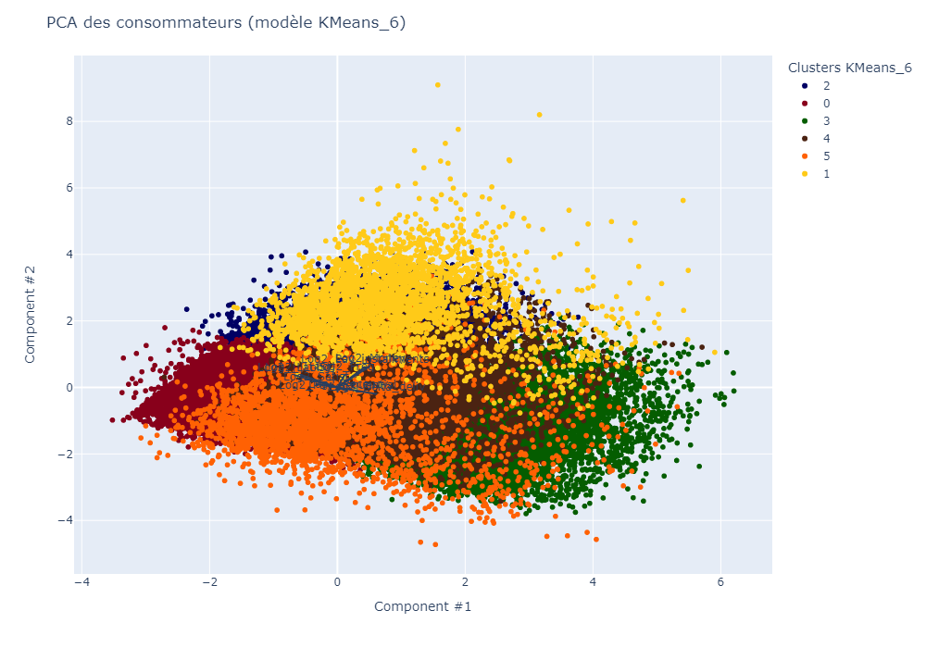
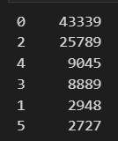
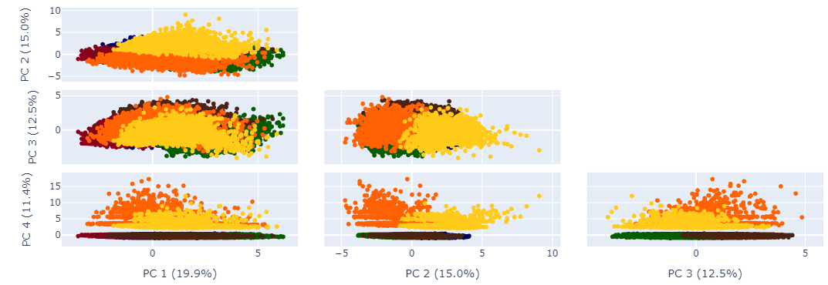
KMeans : 6 clusters
Effectifs
Cluster 0 : faible montant, faible délais
Cluster 1 : fort montant, achat fréquent
Cluster 2 : paiement à intervalle régulier, fort montant Cluster 3 : délais long, zone géo. éloignée (N-E)
Cluster 4 : peu satisfait, délais long
Cluster 5 : paiement fractionné (bons d’achat, de réduc.)

Slide 33
KMeans (7 clusters) : PCA_3D

